Slide 1
l’union européenne et quelques fromages français

Slide 2
LE drapeau de l’union européenne
Les 12 étoiles symbolisent les idéaux de la/l’:
_______
___________
________________
Entre les pays pour une Europe en _________
1.1;1.2

Slide 3
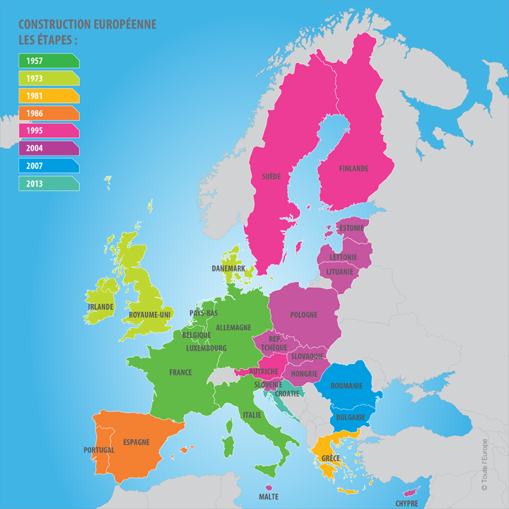
Union européenne
“Unie dans la diversité”
Il y a _________et_______ millions d’habitants
1.3 / 1.4

Slide 4
L’Hymne européen
La célébration de la journée européenne est le ________.
1.5/1.6

Slide 5
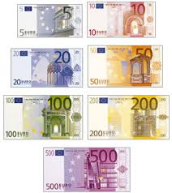
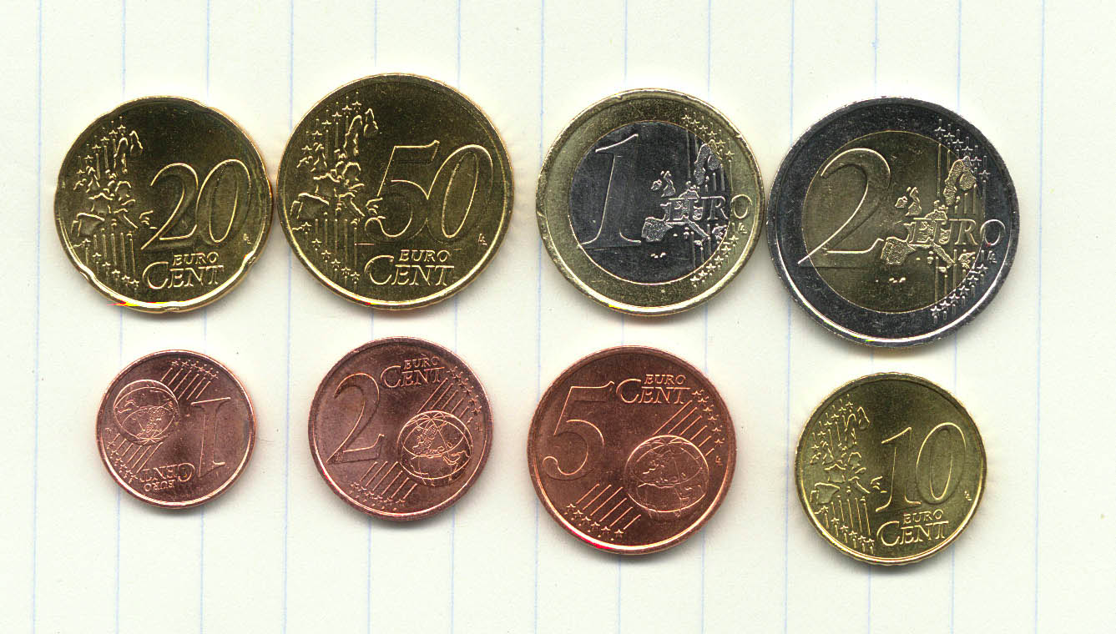
la monaie européenne
“Unie dans la diversité”
Les pays européens ont commencé à utiliser la monnaie
de ______ le _________________
1.7/1.8

Slide 6
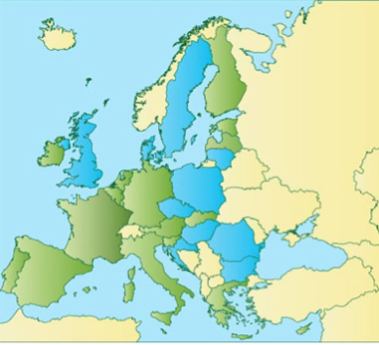
1.9/1.10
Les Pays de l’UE utilisant l’euro
Les Pays de l’UE n’utilisant l’euro

Slide 7
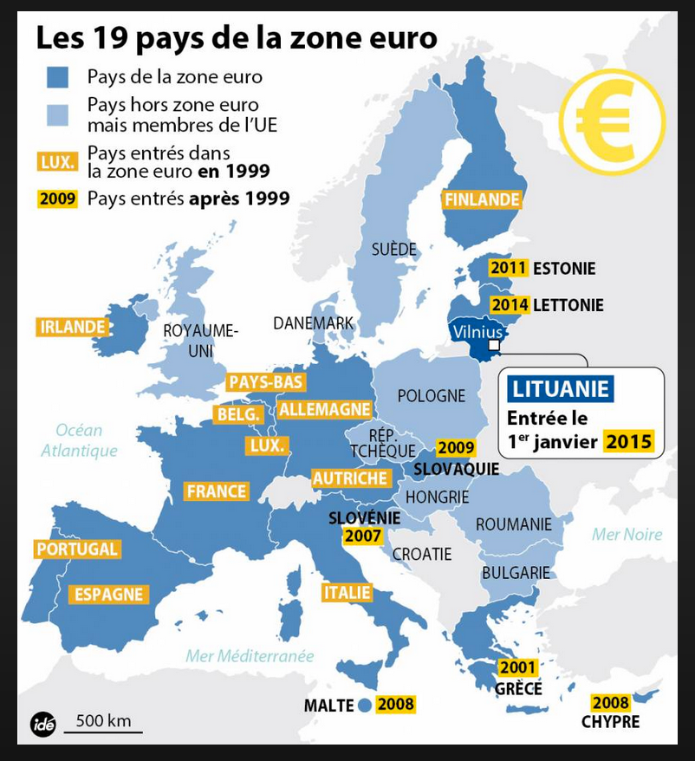
Vous pouvez consulter les pays de la zone euro ci-dessous

Slide 8
Petit retour bref en arrière
Il fallait préparer les esprits et même maintenant l’Europe en tant qu’Union européenne est encore fragile voire fragilisée (exemple le Brexit).
Quelques grands noms qui sont à l’origine de cette construction :
Robert Schuman, Jean Monnet, le général de Gaulle, Konrade Adenauer etc
1957: le traité de Rome, l’Europe des six (Marché commun)
1991: le traité de Maastricht
* Douze pays
* Circulation des marchandises
* Cours de justice européenne
* Fonds social
* Parlement européen à Strasbourg (1999)
1.11-1.12

Slide 9
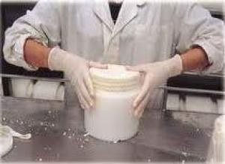
L’origine du mot “fromage”
Le mot fromage est derivé du mot latin ____________
Il signifie “ce qui est fait dans une forme” en vieux français on disait “formage”.
Puis pour des raisons phonétiques, on
a inversé les lettres [o] [r]
2.1

Slide 10
Les origines de sa fabrication
On ________________ (1) l’époque exacte de la _______________ (2) du fromage mais on la situe alors entre ______________ (3) ans avant J.C. Cependant certaines traces remonteraient________________ (4).
_____________(5) raconte qu’un __________ (6) arabe _________(7) mis du lait ________ (8) un conteneur __________(9) d’estomac d’un__________ (10). Le lait s’est alors ____________ (11) de l’état __________(12) en l’état __________ (13): le lait ___________ (14) et s’est ________(15) au contact de _____________(16) et de la _____________ (17) du ______________ (18).
2.2

Slide 11
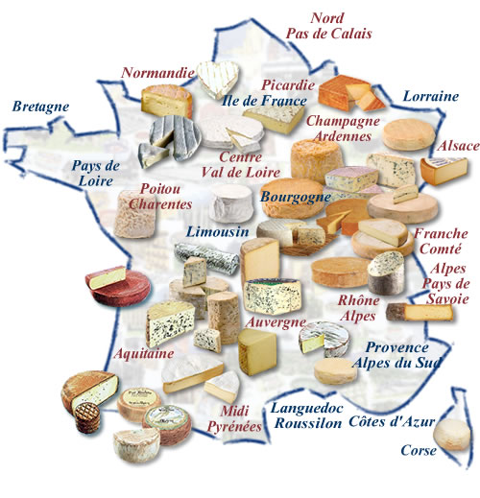
Quelques fRomages DE france
2.3

Slide 12
Il y a environ 1200 variétés de fromage
en France. Les Français consomment environ 26 kg par habitant.

Slide 13
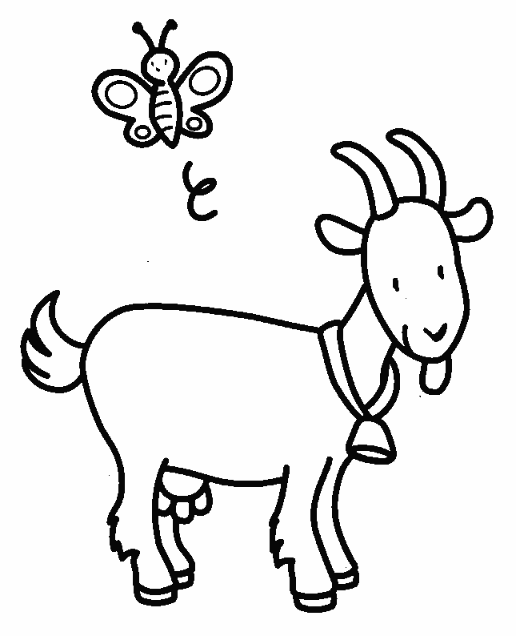
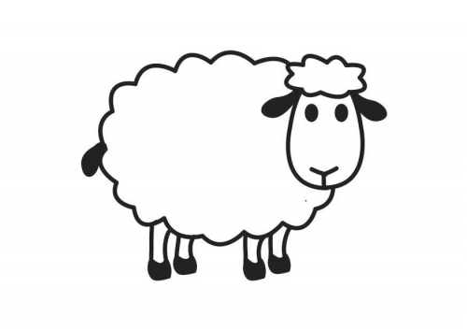
les animaux pour la production du lait
2.4

Slide 14
La brebis
La chèvre
La vache

Slide 15
La degustation
Le Camembert
Le Roquefort
Le Petit Basque
Le Gruyère
Le Chèvre
Le Brie

Slide 16
Les sources
http://www.produits-laitiers.com/article/le-chiffre-du-mois-1200
http://www.touteleurope.eu/actualite/carte-de-l-union-europeenne-et-de-ses-elargissements-successifs-de-6-a-28-etats-membres.html
http://img.aws.la-croix.com/2014/01/01/1083307/zone-euro-carte_2_600_600.jpg

